Slide 1

持续培养计划考核
姓名： 王振龙
业务中心： 产品研发中心
部门：游戏研发部

Slide 2

1
培养计划
2
学习内容
3
重点知识回顾
4
成果展示

Slide 3

培养计划
说明：计划时间2019年10月15日——2019年12月14日
学习内容 | 学习目标
OpenGL流水线基础 | 了解OpenGL流水线，及各个流程的作用
顶点属性 | 了解顶点变换过程，了解顶点shader，像素shader
 | 了解顶点、uv、法线、副法线、切线等定义、作用
纹理 | 了解纹理的使用方式，包括纹理采样，wrap模式，mipmap等
 | 纹理进阶，包括法线贴图，高光贴图，cube纹理
材质脚本 | 了解材质脚本语法(Jnity Shader)
 | 实现几种材质脚本(水纹，阴影等效果)

Slide 4
学习内容
三、加载模型
  Assimp
  网格
  模型
四、高级OpenGL
  深度测试
  模板测试
  混合
  面剔除
  帧缓冲
  立方体贴图
  高级数据
  高级GLSL
  几何着色器
  实例化
  抗锯齿
五、高级光照
  高级光照
  Gamma校正
  阴影
  法线贴图
  视差贴图
  HDR
  反光
  延迟着色法
  SSAO
六、实战
  调试
  文字渲染
  渲染精灵
  粒子
一、入门
  创建窗口
  你好三角形
  着色器
  纹理
  变换
  坐标系统
  摄像机
二、光照
  颜色
  光照基础
  投光物
  多光源

Slide 5


重点知识回顾
Blog：https://blog.csdn.net/qq_16983195
内容：
  学习内容总结
  自己的思考
GitHub：https://github.com/Jnnes/HelloOpengl
内容：
  实践

Slide 6
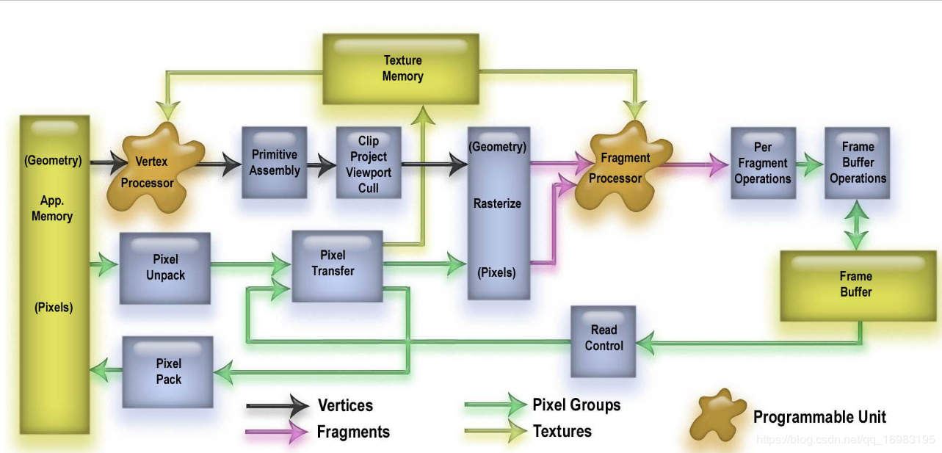
重点知识回顾 —— OpenGL流程
模型数据 —— 顶点着色器 —— 图元装配 —— 几何着色器 —— 光栅化 —— 片段着色器 —— 测试与混合

Slide 7
重点知识回顾 —— OpenGL状态机
OpenGl是一个大的状态机，我们可以把渲染的每个阶段都看成一个状态当前状态的动作执行完后会自动进入下一个状态，直到完成渲染。
状态机的执行流程由各种属性控制，我们需要使用属性设置函数来设置属性，通过属性应用函数来应用属性。
在状态机中，我们把很多东西都当做对象来管理，这样当状态机中有多个相同类型的对象时，我们可以通过绑定某种类型对象和他实际存储数据发挥作用的对象，那么当状态机需要使用该类型时，则会自动去使用绑定该类型的对象。

Slide 8
重点知识回顾 —— 绘制一个三角形
准备： VAO、VBO、VEO
  创建 glGenObject。glGenVertexArrays, glGenBuffers
  绑定 glBindObject。glBindVertexArray, glBindBuffer,
  设置 glObjectData。NULL, glBufferData
绘制：
  清除颜色缓冲、深度缓冲、模板缓冲等
  绑定VAO、VBO、VEO
  执行绘制
  解绑VAO、VBO、VEO
  切换屏幕缓冲

Slide 9
重点知识回顾 —— 光照
简介
  近似模拟现实环境的颜色信息，减小计算量。区别于基于物理的渲染
类型
  环境光：light * ambient
  漫反射： light * dot(lightDir, Normal) * diffuse
  镜面反射：light * pow(dot(reflectDir, viewDir), λ) * specular
Phong模型 和 Blinn-Phong模型

Slide 10

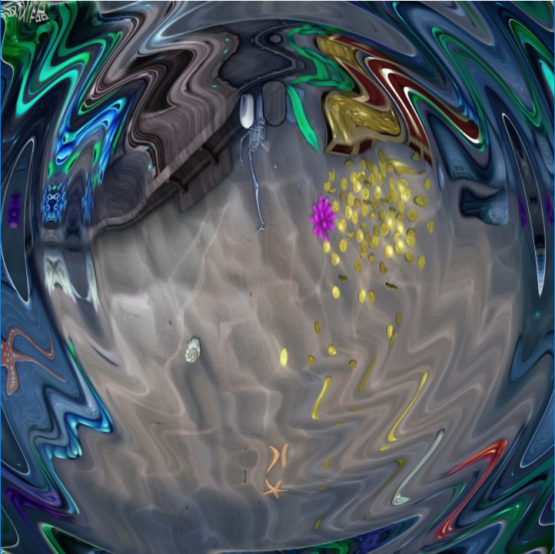
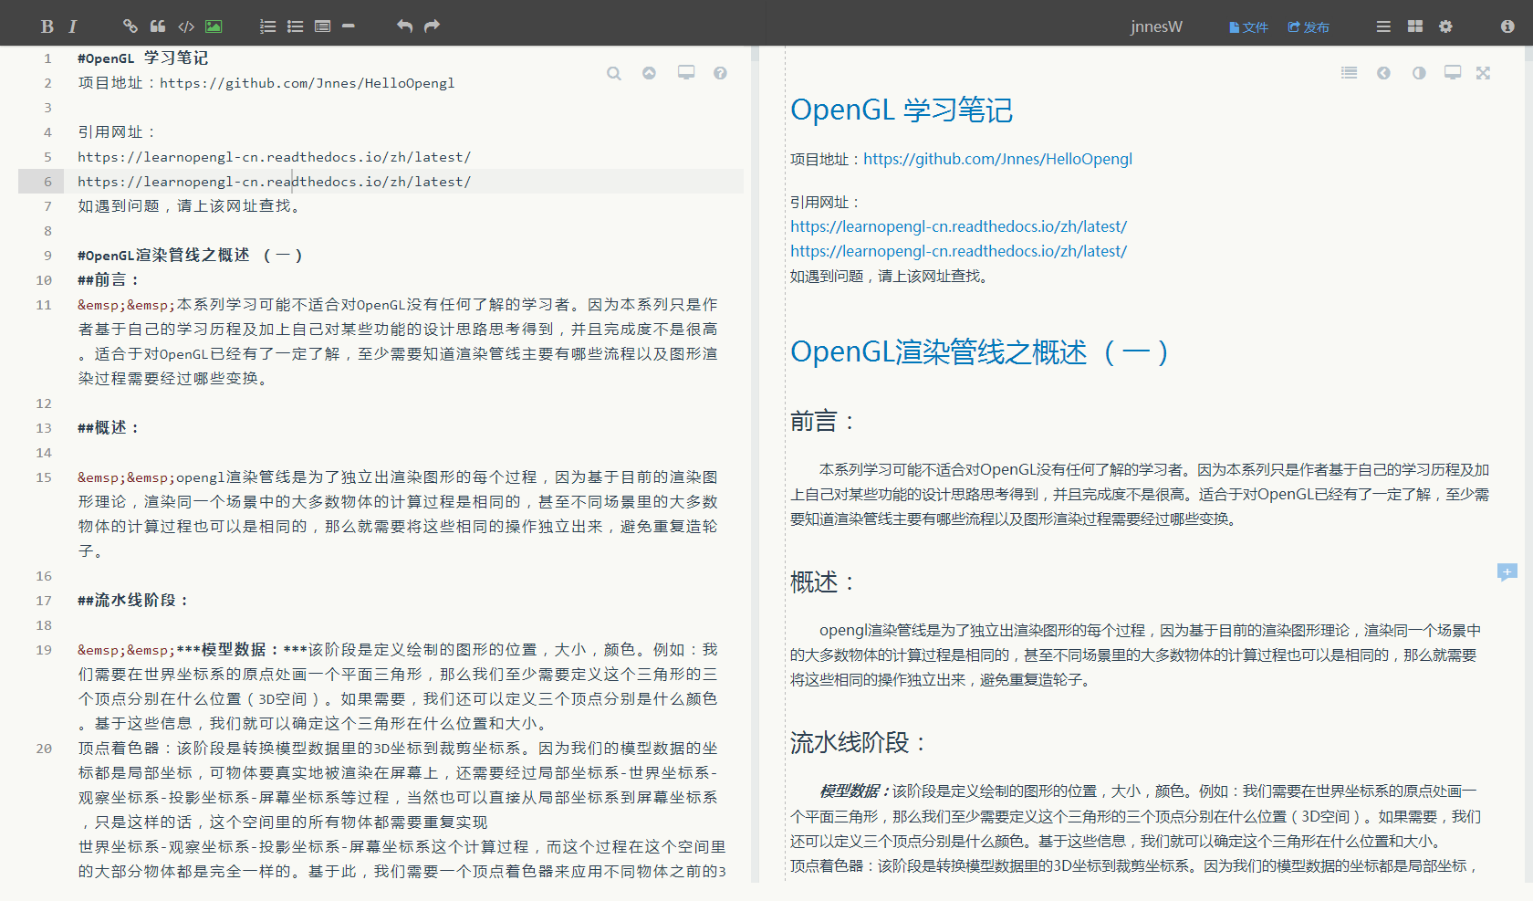
成果展示
旗帜
水波纹
OpenGL学习笔记

Slide 11
谢谢观看

Slide 12
评分标准
通过标准：2/3评委同意，且按照加权平均后的得分排序，不超过总名额。
是否同意 | 评分（单项1~10分）
 | 业绩优良（20%） | 成长迅速（30%） | 潜力高（30%） | 融入组织（20%）
□是 □否
□是 □否
□是 □否
标准解释：
业绩优良：对照岗位要求，对比工作年限，有明显的业绩亮点。
成长迅速：2019年，个人的能力（含专业能力和通用素质）得到了明显的提升。
潜力高：学习意愿强，学习能力高。
学习意愿强——兴趣广泛，对新事物有好奇心，有提升自己的强烈愿望，并为此付出积极的努力；
学习能力高——对于新知识或复杂概念能很快理解，抓住关键，并能将所学内容在类似的情境中实践应用。
融入组织：在工作中能与团队成员和协作部门建立良好的沟通和合作氛围。

